Slide 1
MỘT SỐ ĐIỂM LƯU Ý VỀ CHƯƠNG TRÌNH GIÁO DỤC PHỔ THÔNG 2018 MÔN TIN HỌC Ở TIỂU HỌC

Slide 2
Giáo dục Tin học
Đóng vai trò chủ đạo trong việc chuẩn bị cho học sinh khả năng tìm kiếm, tiếp nhận, mở rộng tri thức và sáng tạo;
Hỗ trợ đắc lực cho việc tự học của học sinh; tạo cơ sở vững chắc cho việc ứng dụng công nghệ kĩ thuật số, phục vụ phát triển nội dung kiến thức mới, triển khai phương thức giáo dục mới và hiện đại cho tất cả các môn học và hoạt động giáo dục;

Slide 3
Giáo dục Tin học
Môn Tin học mới sẽ là môn học bắt buộc, chính thức, học suốt từ lớp 3 đến 12 và sẽ là môn có thi tuyển sinh Đại học như các môn khác.
Thời lượng dành cho cấp Tiểu học, THCS là 1 tiết/tuần (hiện hành 2 tiết /tuần) và với cấp THPT là 2 tiết / tuần (giống hiện nay).
Chương trình môn Tin học được chia làm 2 giai đoạn: Cơ bản từ lớp 3 đến 9 và phân hóa từ 10-12. Từ 10-12 sẽ phân hóa thành 2 hướng: Tin học ứng dụng (ICT) và Khoa học máy tính (CS).

Slide 4
Giáo dục Tin học
Nội dung giáo dục tin học gồm ba mạch kiến thức: Học vấn số hoá phổ thông, Công nghệ thông tin và truyền thông, Khoa học máy tính.
Ở cấp tiểu học, chủ yếu học sinh học sử dụng các phần mềm đơn giản hỗ trợ học tập, sử dụng thiết bị tin học tuân theo các nguyên tắc giữ gìn sức khoẻ, đồng thời bước đầu được hình thành tư duy giải quyết vấn đề có sự hỗ trợ của máy tính.

Slide 5
Giáo dục Tin học
Năng lực tin học
Sử dụng, quản lý phương tiện
Ứng xử trong môi trường số
Giải quyết vấn đề với sự hỗ trợ CNTT
Ứng dụng trong học và tự học
Hợp tác trong môi trường số

Slide 6
Giáo dục Tin học
B. Mạng máy tính và Internet
C. Tổ chức lưu trữ, tìm kiếm, trao đổi thông tin
E. Ứng dụng tin học
F. Giải quyết vấn đề với sự trợ giúp của máy tính
D. Đạo đức, pháp luật, văn hóa trong môi trường số
A. Máy tính và em

Slide 7
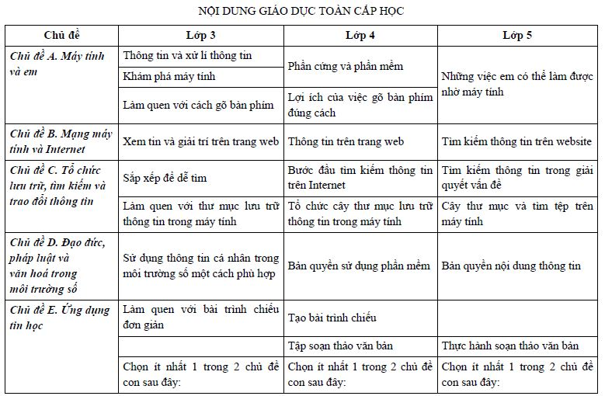

Slide 9
Thời lượng

